Slide 1
الثالث الثانوي
الصف/ المرحلة
الأول
الفصل الدراسي
كــــــــيــــــمــــــــيــــــــاء 3
المـــــــــــــــــــــــــــــــــــــــــادة
التعبير عن سرعة التفاعل ص94
موضوع الدرس
مــــــــــاجــــــــــد الـــــــــحــــــــــــكـــــــــــمــــــي
اسم المعلم

Slide 2

التعبير عن سرعة التفاعل
سنتعلم اليوم كيف :
تُعرّف مفهوم سرعة التفاعل الكيميائي.
2- تحسب متوسط سرعة التفاعل الكيميائي من بيانات التجربة.

Slide 3
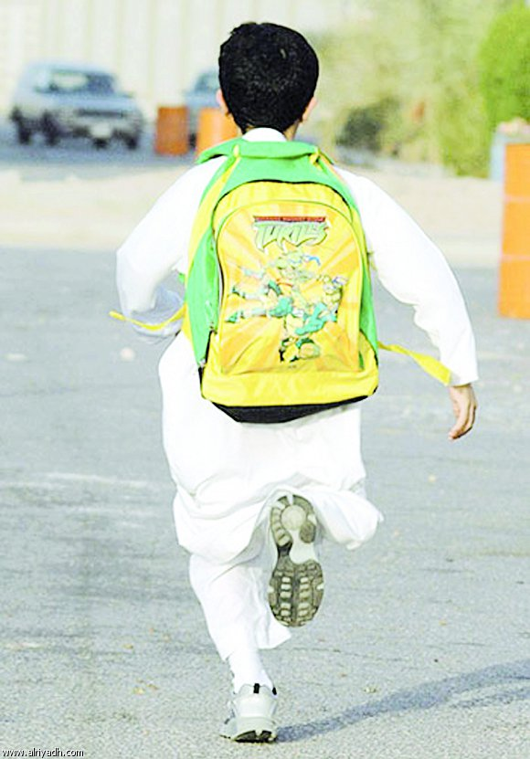
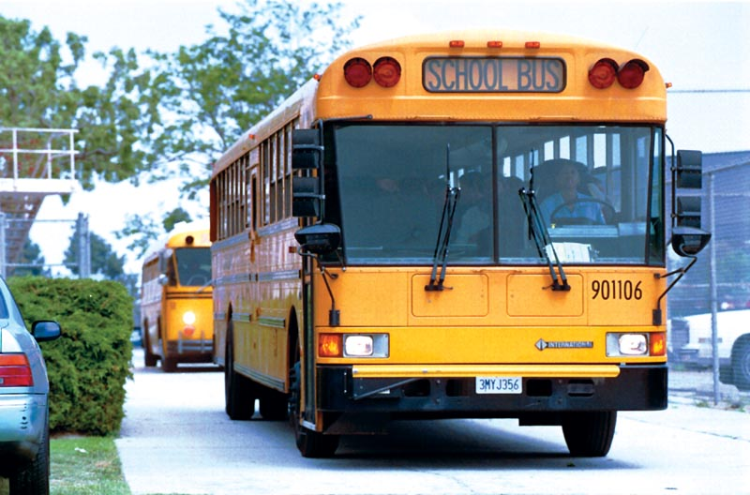
التعبير عن سرعة التفاعل
أيهما أسرع : الذهاب إلى المدرسة سيرًا على الأقدام، أم ركوب الحافلة ، أم السيارة؟

Slide 4
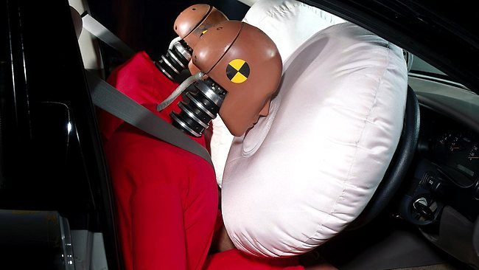
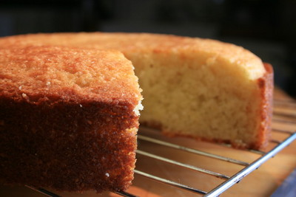
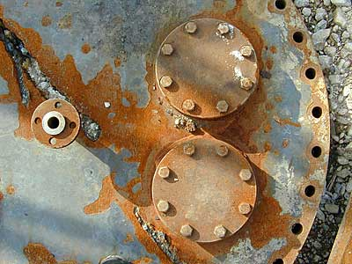
التعبير عن سرعة التفاعل
سرعة التفاعلات الكيميائية المختلفة تتفاوت بشكل كبير .
بعض التفاعلات سريعة جداً والبعض الآخر بطيء جداً

Slide 5
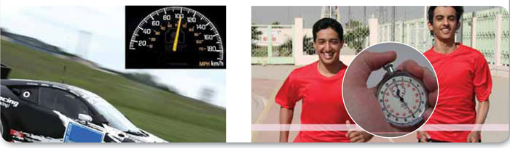
التعبير عن سرعة التفاعل
بماذا تقاس سرعة السيارة أو العداء ؟
السيارة Km/h
العداء m/s

Slide 6
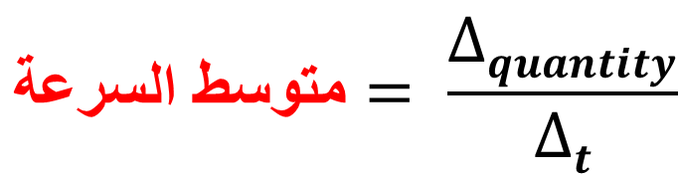

التعبير عن سرعة التفاعل
متوسط السرعة
$$\text{متوسط السرعة}= \frac{∆quantity}{∆t}$$
متوسط السرعة = $\frac{\text{التغير في كمية المادة المتفاعلة أو الناتجة }}{\text{∆}\text{t}\text{التغير في الزمن}}$

Slide 7
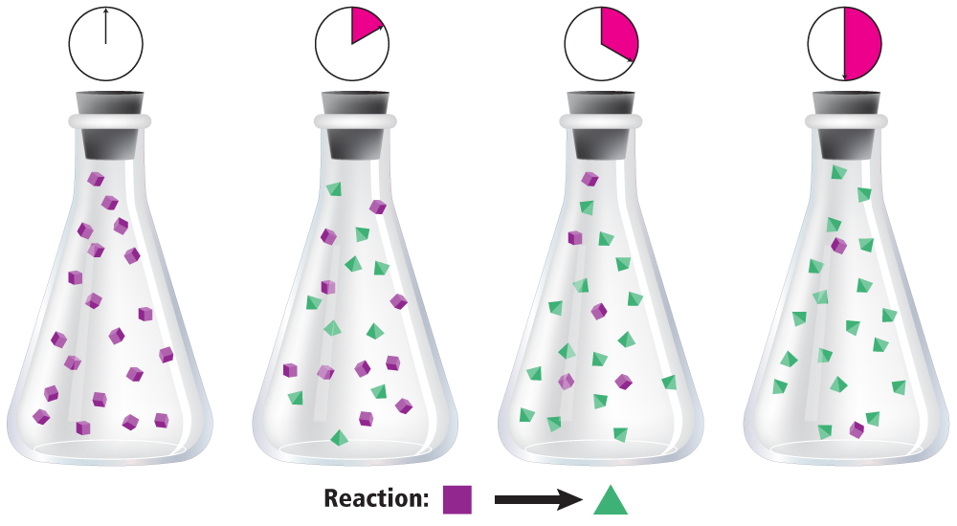
التعبير عن سرعة التفاعل
كيف تتحول المواد المتفاعلة مع مرور الزمن

Slide 8
التعبير عن سرعة التفاعل
كيف تتحول المواد المتفاعلة مع مرور الزمن
تتحول المواد المتفاعلة مع مرور الزمن إلى مواد ناتجة . ويمكن التعبير عن سرعة التفاعل الكيميائي بالتغير في عدد مولات المواد المتفاعلة(تقل) أو الناتجة(تزداد) خلال فترة محددة

Slide 9
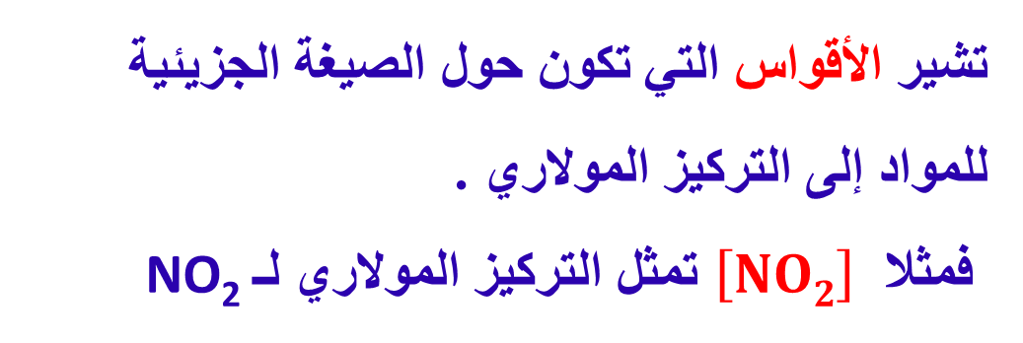
التعبير عن سرعة التفاعل
سرعة التفاعل الكيميائي
التغير في تركيز المواد المتفاعلة أو الناتجة في وحدة الزمن، و يعبر عنها بوحدة mol/l.s
تشير الأقواس التي تكون حول الصيغة الجزيئية للمواد إلى التركيز المولاري .
فمثلا $\left[NO2\right]$ تمثل التركيز المولاري لـ NO₂

Slide 10
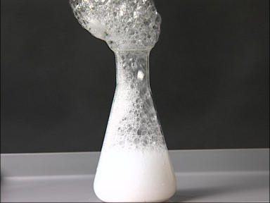
التعبير عن سرعة التفاعل
كيف يمكن تحديد سرعة التفاعل الكيميائي بشكل تجريبي ؟
عن طريق حساب تركيز المواد المتفاعلة أو المواد الناتجة عن التفاعل الكيميائي ، بينما لا يمكن حساب سرعة التفاعل من المعادلات الموزونة .

Slide 11
التعبير عن سرعة التفاعل
معادلة متوسط سرعة التفاعلRate :
∆ [reactants]
Rate = -
∆ t
∆ [reactants] = التغير في تركيز المواد المتفاعلة
∆ t= التغير في الزمن t2 – t1
علل : وجود إشارة سالبة في القانون؟

Slide 12
التعبير عن سرعة التفاعل
مثال1:أحسب متوسط سرعة التفاعل ،إذا علمت أن تركيز كلوريد البيوتيل C4H9Cl في بداية تفاعله مع الماء 0.22 M ثم أصبح 0.1M بعد مرور 4 ثوان على التفاعل؟
: المعطيات
t2 = 4 s, t1= 0 s ,[C4H9Cl]t2 = 0.01 M ,[C4H9Cl]t1 = 0 M
Rate = - ∆ [reactants]
= - ∆ [C4H9Cl]
= - [C4H9Cl]t2 - [C4H9Cl]t1
∆ t
∆ t
t2-t1
Rate = - 0.01 – 0.22
4 - 0
Rate = 0.03 mol/L.s

Slide 13
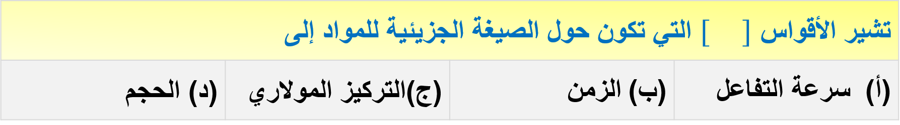
التعبير عن سرعة التفاعل
اختر الاجابة الصحيحة فيما يلي :
تقويم :

Slide 14
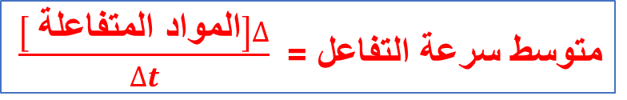
التعبير عن سرعة التفاعل
التعبير عن سرعة التفاعل
يتم حساب متوسط سرعة التفاعل الكيميائي
يعبر عن سرعة التفاعل الكيميائي
سرعة التفاعل الكيميائي
متوسط سرعة التفاعل = $\frac{\left[\text{المواد المتفاعلة }\right]∆}{∆t}$
بوحدة mol/l.s
هو التغير في تركيز المواد المتفاعلة أو الناتجة في وحدة الزمن

Slide 15

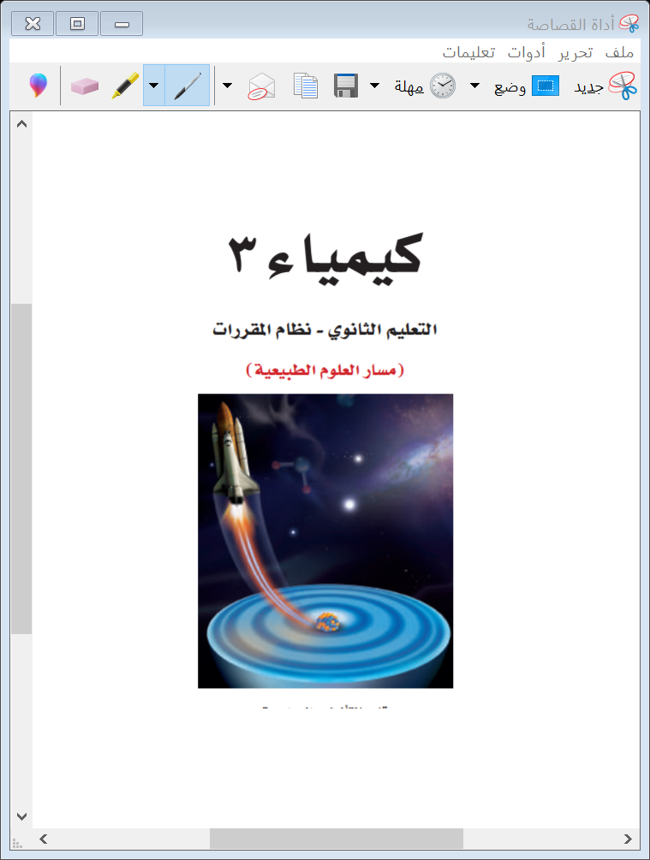
التعبير عن سرعة التفاعل
المــــراجـــــــــع:
كتاب كيمياء3 التعليم الثانوي نظام المقررات
(مسار العلوم الطبيعية)
طبعة 1442 – 2020م
الفصل الدراسي الأول

